Slide 1
Tìm hiểu về Python
Thành viên nhóm:
Nguyễn Quốc Thịnh
Đinh Hồng Sơn
Tạ Lê Minh Quân

Slide 2

Giới thiệu về Python
1

Slide 3
Python là ngôn ngữ lập trình hướng đối tượng, cấp cao, mạnh mẽ, được tạo ra bởi Guido van Rossum.
Python hoàn toàn tạo kiểu động và dùng cơ chế cấp phát bộ nhớ tự động.
Python hỗ trợ các module và gói (packages), khuyến khích chương trình module hóa và tái sử dụng mã.
Notes:
4/19/18
3
3

Slide 4
Trình thông dịch Python và thư viện chuẩn mở rộng có sẵn dưới dạng mã nguồn hoặc dạng nhị phân miễn phí cho tất cả các nền tảng chính và có thể được phân phối tự do.

Slide 5
So sánh ưu và nhược điểm của Python
Ưu điểm
Nhược điểm
Không có các thuộc tính như: protected, private hay public, không có vòng lặp do…while và switch….case.
Mặc dù nhanh hơn so với PHP, nhưng lại không nhanh hơn so với C++, Java.
Đơn giản
Tốc độ
Tương tác
Chất lượng
Thuận tiện
Mở rộng
Gui Programing

Slide 6
Những đặc điểm để chúng ta chọn sử dụng Python
2

Slide 7
Ngữ pháp đơn giản, dễ đọc.
Vừa hướng thủ tục (procedural-oriented), vừa hướng đối tượng (object-oriented)
Hỗ trợ module và hỗ trợ gói (package)
Xử lý lỗi bằng ngoại lệ (Exception)
Notes:
4/19/18
7
7

Slide 8
Kiểu dữ liệu động ở mức cao.
Có các bộ thư viện chuẩn và các module ngoài, đáp ứng tất cả các nhu cầu lập trình.
Có khả năng tương tác với các module khác viết trên C/C++ (Hoặc Java cho Jython, hoặc .Net cho IronPython).
Có thể nhúng vào ứng dụng như một giao tiếp kịch bản (scripting interface).

Slide 9
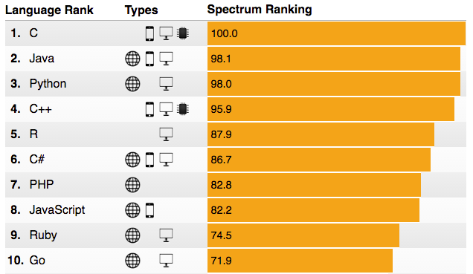
Hiện nay ngôn ngữ Python được xếp hạng thứ 3 trong Top 10 các ngôn ngữ lập trình phổ biến nhất đang được thế giới sử dụng. (Bảng xếp hạng năm 2016):
Notes:
4/19/18
9
9

Slide 10
Những lý do nên chọn Python
Cực dễ học
Bước đệm để phát triển
Raspberry Pi
Thu nhập cao
Khả năng phát triển ứng dụng web

Slide 11
Thanks for listening !

